Slide 1

QUANTASTIC Analyzer
- an intuitive Backtesting platform -
임민섭
GAN EUNICE NELL
Prepared by QUANTASTIC
박찬진

Slide 2
Table of Contents
2
4
1
3
Structure
Demo
Data Gathering,
Backtesting Logic
Implementation,
Web App Demo,
Results
Goals
UI/UX
Fast & Easy,
Intuitive & Strategic
User-Friendly
Backtesting
Initial Research,
Wireframe Design,
Prototyping

Slide 3

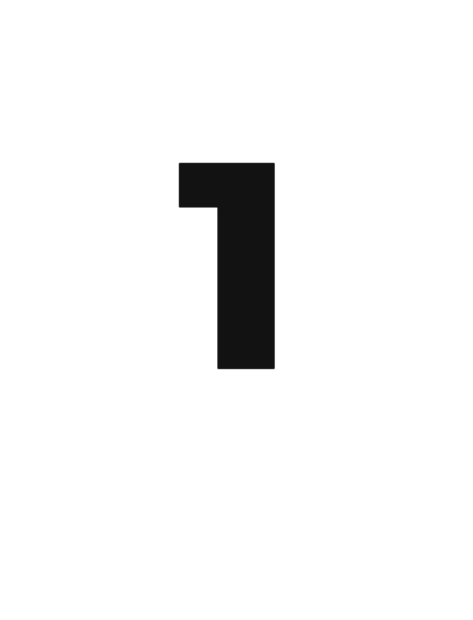
GOALS
Purpose : easy to learn Backtesting tool

Slide 4
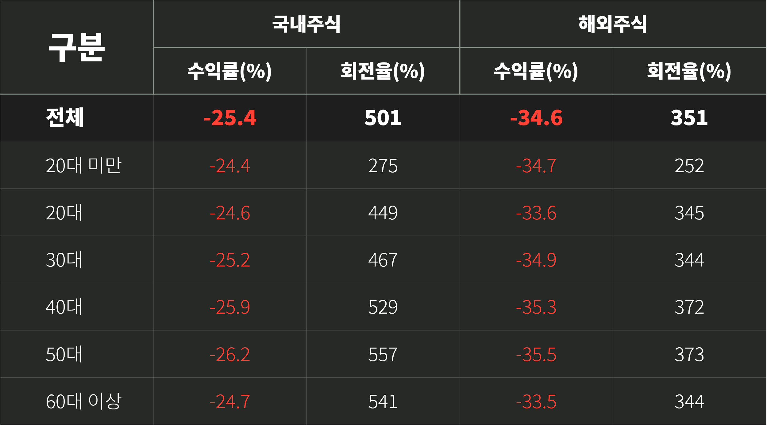
PROBLEM
주식 투자는 쉽지 않다
Investing in stocks is not easy
2022년 개인투자자 수익률

Slide 5

직감 대신 전략에 따라 사고 판다.
전략은 검증 – Backtesting 한다
전략이 필요하다
STRATEGY

Slide 6
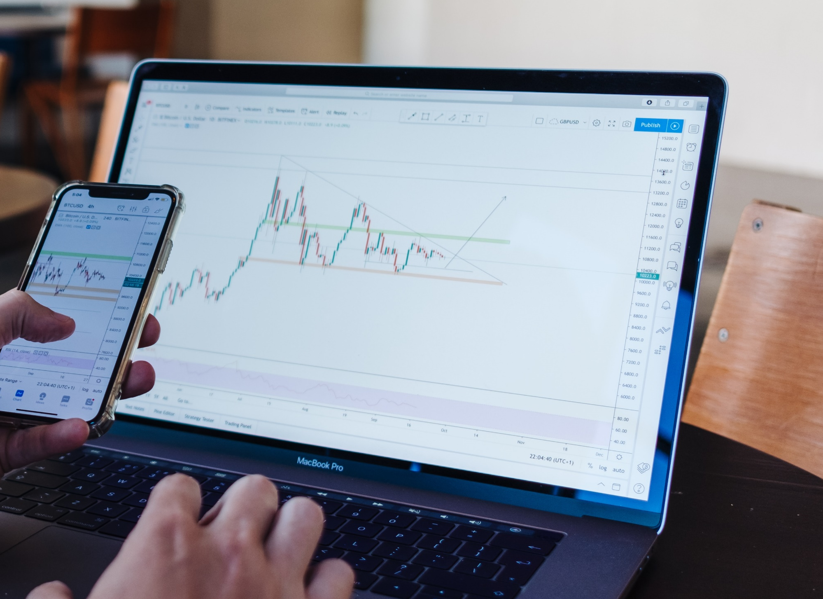
VERIFY
검증도 쉽지 않다
Verifying or checkback is not easy.
국내에만 6/15 기준 2622개의 상장 기업이 있음
코스피는 43년 역사의 시장
전략을 코드나 엑셀로 옮기는 것도 쉽지 않음

Slide 7



Excel ,
R ,
Python
Verify Data via Excel
Create and implement backtesting via R , Python

Slide 8

GOAL
프로젝트 목표
“ 쉽고 빠른 백테스팅 툴 ”
FAST & EASY
Backtesting Tool

Slide 9

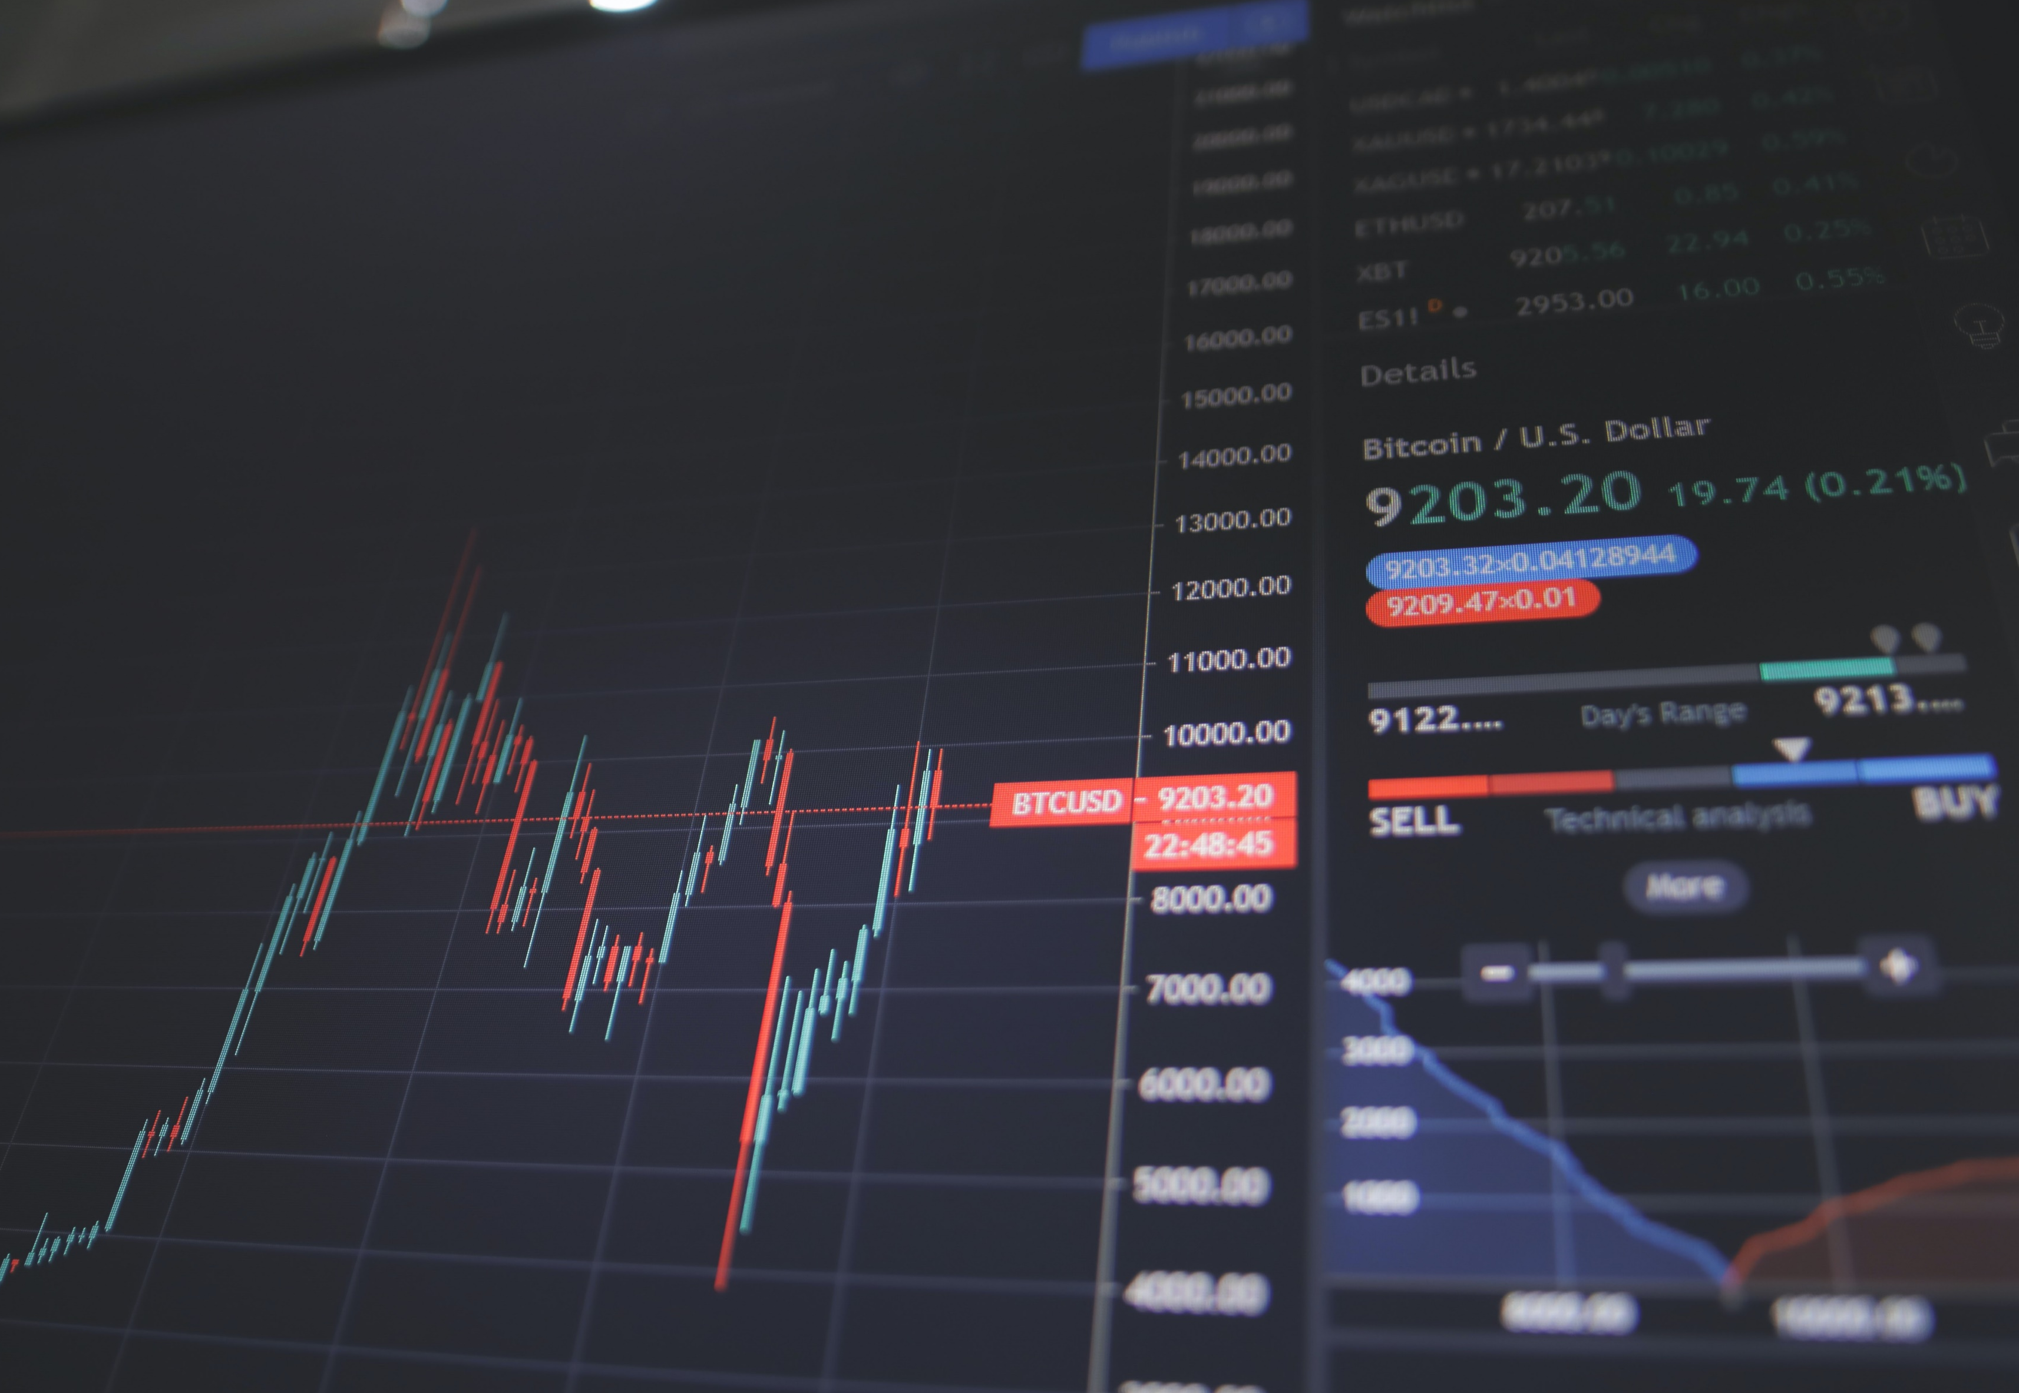
STRUCTURE
Structure : implementation and data gathering

Slide 10





PROJECT
STRUCTURE
프로젝트 구조

Slide 11
DATA
데이터 수집
60만건+
400만건+
한국거래소 전자공시시스템 FY2014 - FY2022
한국거래소 정보데이터시스템
2015 – 2023
재무상태표
손익계산서
현금흐름표

Slide 12

LOGIC
사업보고서 공시 기한인 3월 31일의 바로 다음 영업일부터 투자한다고 가정
백테스팅 로직
4월 첫번째 영업일 종가에 기준에 부합하는 종목 매수
매년 4월 첫번째 영업일에 변동된 순위에 따라 종목을 교체

Slide 13

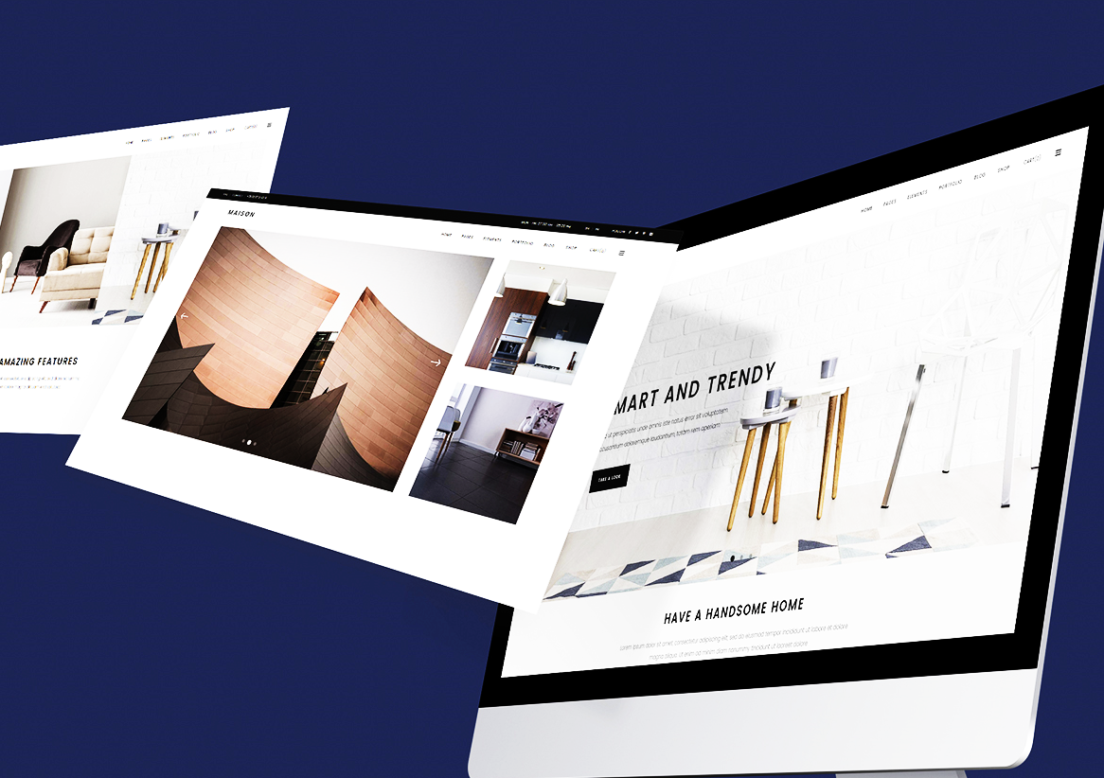
UI / UX
Objective : simple. intuitive. user-friendly.

Slide 14

RESEARCH
Research
Examined existing Backtesting platforms such as TradingView.
Examined and summarized necessary tools and features for viewing stocks.
Interact with various platforms and compare learning curves.
Created color palette with visually attractive and pleasing colors.
Review relevant programming concepts to create web application.
Learned to utilize Figma to create design layouts.

Slide 15
Color Palette
Keppel Green
#53B18C
Calypso Blue
#3E6B89
Custom White
#FCFCFC
Custom Dark
#1E1E1E
Dark Gordons Green
#262926
Gordons Green
#303531
Light Greyish Gordons Green
#8A958C

Slide 16

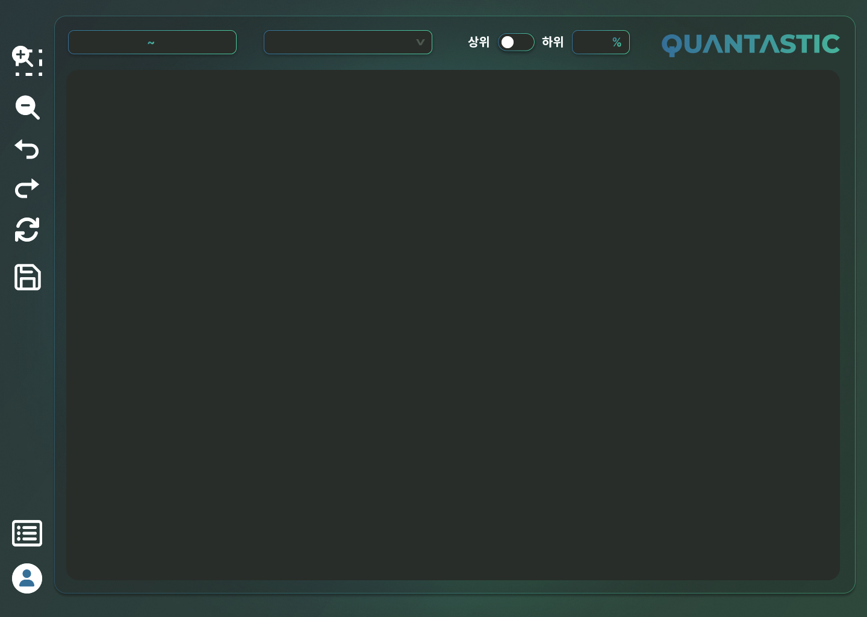
UI
User Interface
WIREFRAME
PROTOTYPE
For the user interface, a wireframe was created as a basis layout for components.
Then, an initial prototype was designed after analyzing the essential tools and features a user will interact with.

Slide 17
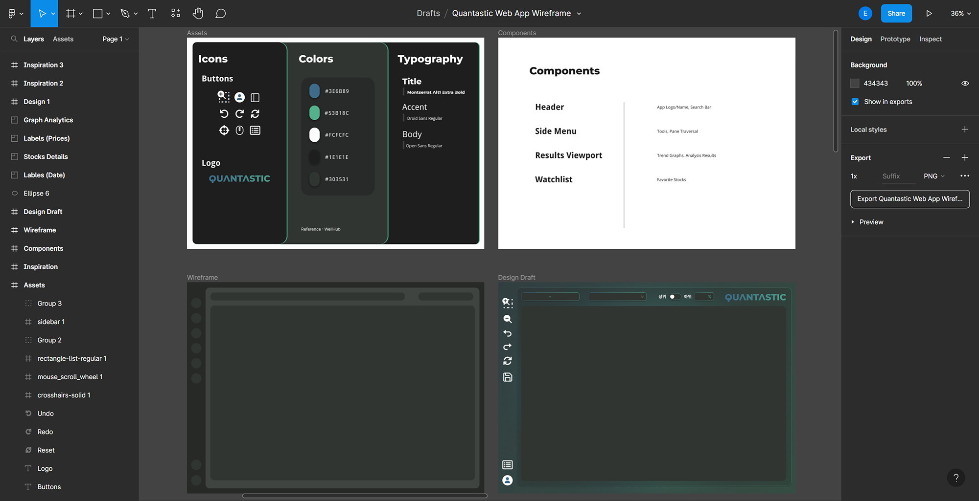

UTILIZING FIGMA
UTILIZING FIGMA
Layouts and design prototypes were created on Figma

Slide 18

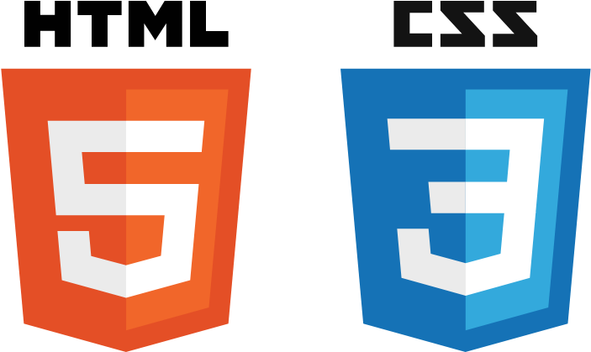

Plotly.js ,
HTML5 ,
CSS ,
JavaScript
Data Visualization via Plotly.js.
Web App Creation via HTML, CSS, JavaScript

Slide 19

WEB
APP
DEMO
Web App 데모

